Slide 1
高中物理 · 必修一
1.2
时间 位移
把“运动”说清楚：它在何时、何处、改变了多少？
时刻 · 时间间隔
位置 · 路程 · 位移
x–t 图像 · 测量
点：时刻
段：时间间隔
授课对象：高一 · 人教版教材第1章

Slide 2
总括
一节课的“描述工具箱”
先分清概念，再用图像和实验把变化量化。
01
时刻和时间间隔
02
位置和位移
时刻是一个“点”
时间间隔是一段“过程”
坐标系描述位置
位移描述位置的变化
03
时间–位移图像
04
位移和时间的测量
用 x–t 图像观察
位置随时间的变化
打点计时器、频闪照相
把“点”和“段”读出来
贯穿主线
同一辆车：
何时？
在哪？
变了多少？
怎么测？
课堂目标：能用“时刻/时间间隔、路程/位移、标量/矢量”准确表达运动。

Slide 3
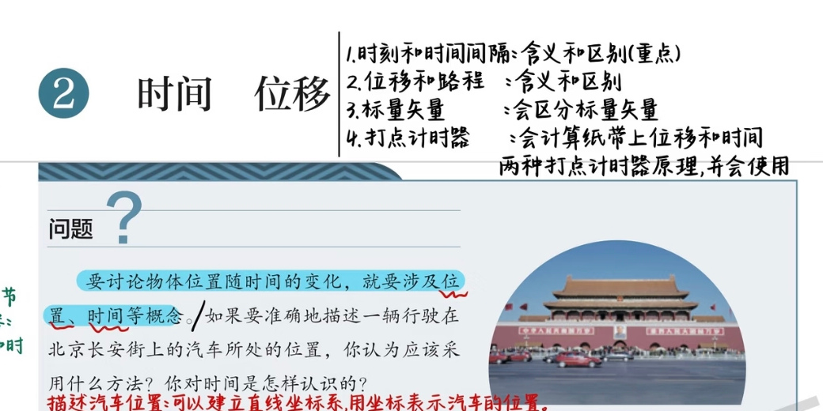
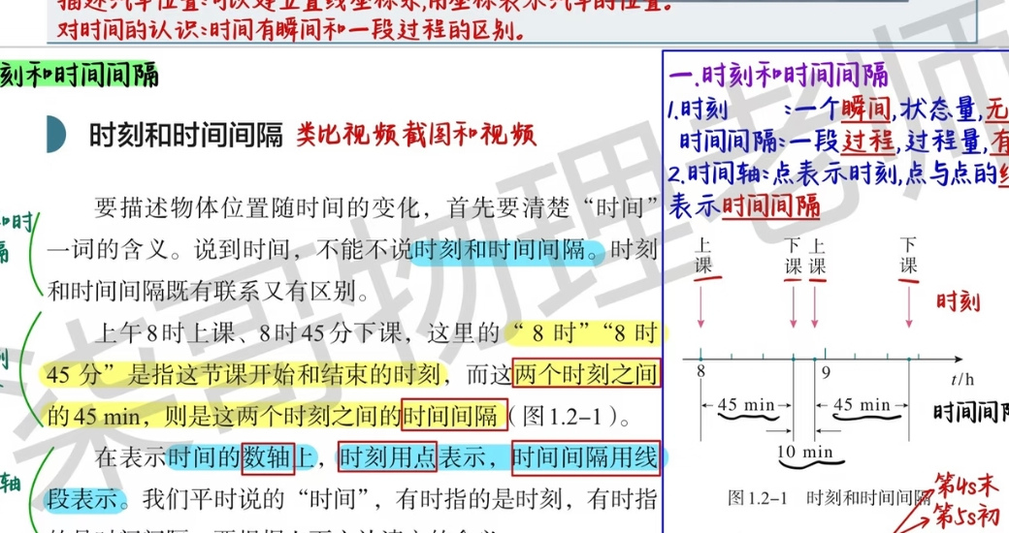
情境导入
问题：如何描述汽车的位置变化？
以“驶过北京长安街的汽车”为例，先从语言走向物理量。
要描述物体位置随时间的变化，至少要回答三个问题：
教材示例 · 批注逻辑（局部截图）
01
什么时候？
用“时刻”或“时间间隔”说清楚。
02
在哪里？
建立坐标系，用位置坐标表示。
03
变化多少？
用路程、位移描述变化。
本节主线：时刻 / 时间间隔 → 位置 / 位移 → 图像 → 测量
上：问题情境与本节主线 下：时刻 / 时间间隔时间轴

Slide 4
第一部分 · 时刻和时间间隔
时刻是点，时间间隔是段
“上午8时上课，8时45分下课”中，两个“8时”是时刻，45 min 是时间间隔。
时刻 t
一个瞬间：状态量的标记
时间轴：点与段的区别
例如：8:00 开始上课
时间轴上用“点”表示
回答“什么时候”
t / h
0
1
2
3
4
5
6
7
8
8:00
8:45
时间间隔 Δt
一段过程：两个时刻之间的长度
Δt = 45 min
例如：8:00–8:45 = 45 min
点：时刻
段：时间间隔
时间轴上用“线段”表示
回答“经历了多久”
提醒：日常语言中的“时间”，要结合上下文判断含义。

Slide 5
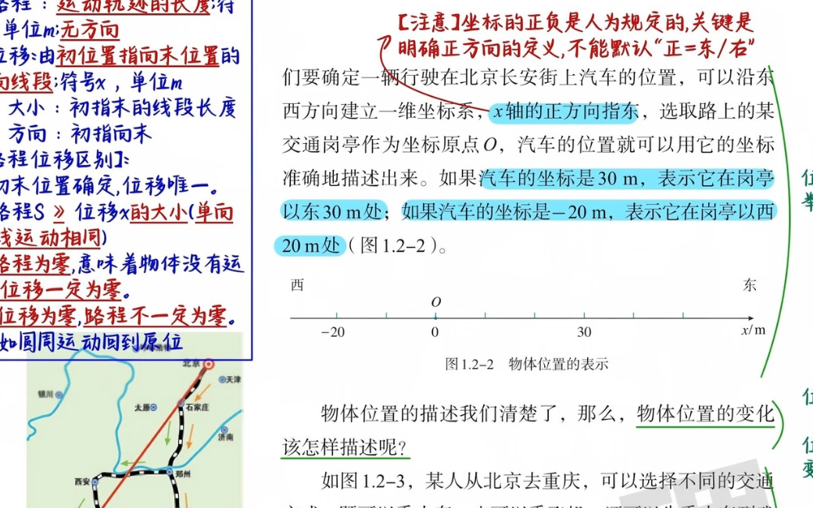
第二部分 · 位置和位移
坐标系：把“在哪里”变成一个数
一维直线运动通常选运动直线为 x 轴；坐标系三要素：原点、正方向、单位长度。
坐标系三要素
教材批注对照
原点 O
正方向
单位长度
从哪里开始量？
x 增大的方向
每一格代表多少米？
例：以高考场馆为 O，向东为正方向
西
东（正方向）
x / m
位置 = 物体在某时刻所在的空间点。
x = −20 m
O
x = +30 m
批注强调：坐标系 = 原点 + 正方向 + 单位长度

Slide 6
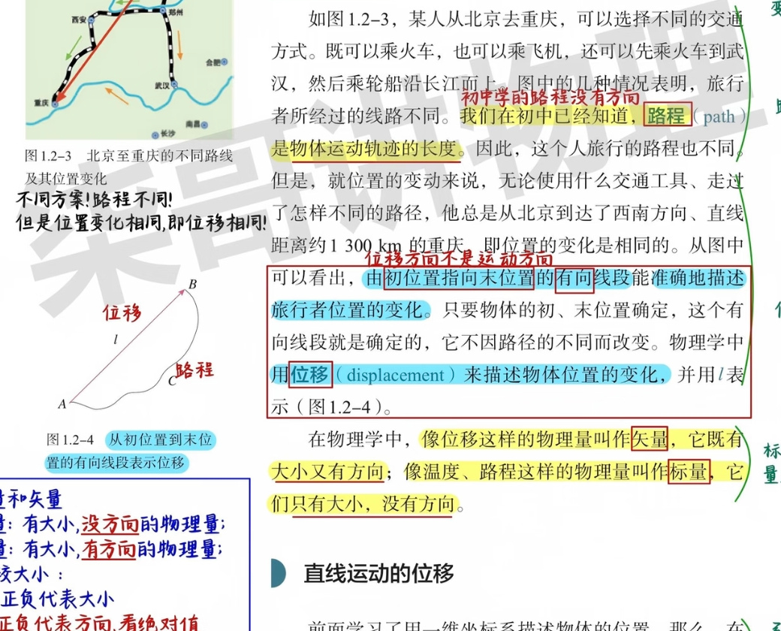
第二部分 · 位置和位移
路程与位移：路径不同，变化可相同
位移只由初、末位置决定；路程取决于运动轨迹的长度。
同一位移，不同路程
教材路线图 · 批注对照
路程 s：沿轨迹的总长度
A（初）
位移 Δx：A → B 的有向线段
B（末）
结论：s ≥ |Δx|；回到原点时 Δx = 0，但 s ≠ 0。
路径不同，但初、末位置相同 → 位移相同。

Slide 7
第二部分 · 位置和位移
标量与矢量：有没有方向？
批注强调：标量只有大小；矢量既有大小又有方向。
标量 scalar
矢量 vector
只有大小，没有方向
既有大小，又有方向
路程 s
位移 Δx
时间 t、温度 T、质量 m
速度 v、力 F（后续学习）
比较大小：直接比较数值
比较大小：比较绝对值
例如：s = 10 m
方向
大小 |Δx|
判断口诀：题目问“走了多远”→路程；问“位置变了多少、朝哪边”→位移。

Slide 8
第二部分 · 位置和位移
直线运动的位移：Δx = x₂ − x₁
坐标差自带正负号：正负表示方向，绝对值表示大小。
初位置
末位置
思考与试论
物体从 A 点运动到 B 点：
xₐ = 5 m，xᵦ = 2 m。
x / m
x₁
x₂
① 代入：Δx = 2 − 5 = −3 m
② 大小：|Δx| = 3 m
③ 方向：沿 x 轴负方向
Δx = x₂ − x₁
若 Δx > 0：向 x 轴正方向
若 Δx < 0：向 x 轴负方向
计算位移时，坐标必须带符号。

Slide 9
第三部分 · 时间–位移图像
x–t 图像：把“位置随时间变化”画出来
横轴是时间 t，纵轴是位置 x；每一个点代表一个时刻的位置。
读图三步
示意图
x
1
找点
给定 t，向上作垂线，与曲线交点的纵坐标就是 x。
加速（斜率变大）
2
看线
斜率表示速度：越陡，速度大小越大。
3
比变化
同一时刻纵坐标相同 → 位置相同；水平线 → 静止。
t
静止
注意：x–t 图像不是物体运动轨迹，它只描述位置和时间的关系。
x–t 图像

Slide 10
第三部分 · 时间–位移图像
从图像读运动：同一坐标系里的五条线
先看“点”与“交点”，再看“斜率”。
x
读图任务
4
A
同一时刻 t=3，哪两物体位置相同？
哪条线表示静止？
3
E
B
谁的速度方向发生改变？
哪条线斜率最大，速度最大？
2
D
C
1
答题句式：
“看 t=… 的竖线，与…线交点的 x 值…”
t
1
2
3
4
5

Slide 11
第四部分 · 位移和时间的测量
把连续运动“切成一格一格”
实验的核心：用已知时间间隔标记位置，再从点迹读出位移。
1
秒表 + 刻度尺
2
电磁 / 电火花打点
3
频闪照相
适合较慢、易观察的运动
固定频率，纸带上留下点迹
等时间间隔连续曝光
一条“数据链”
已知频率 f
时间间隔 Δt = 1/f
点迹间距 Δx
判断运动状态
实验思维：先确定“时间单位”，再用刻度把“位移”量出来。

Slide 12
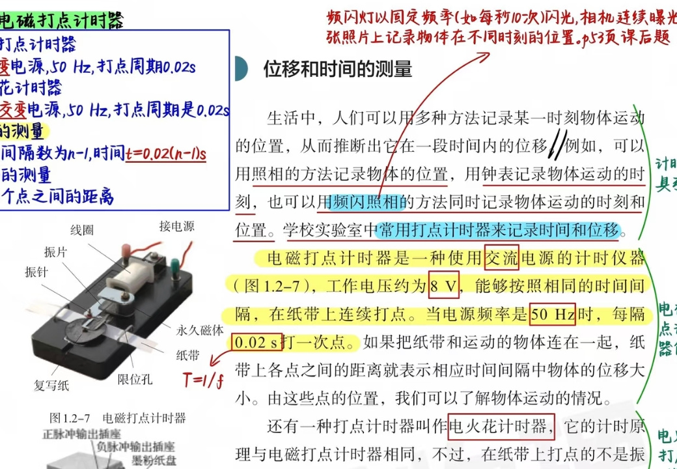
第四部分 · 位移和时间的测量
两种打点计时器：同频率，不同“落点方式”
50 Hz 时，每隔 0.02 s 打一点：T = 1/f。
电磁打点计时器
教材器材图 · 批注要点
交流 8 V
50 Hz
T = 0.02 s/点
振片
线圈 + 永久磁铁
电火花打点计时器
原理相同：以固定频率记录时刻；
纸带上留下电火花和墨粉点。
纸带上的每个点，都对应一个确定的时刻。

Slide 13
第四部分 · 位移和时间的测量
频闪照相：等时间间隔的“连续定格”
频闪灯按固定频率闪光；同一张照片上出现物体在不同时刻的位置。
位置序列
如何读图？
闪光频率 f
每隔 Δt = 1/f
曝光一次
先数点：点与点之间的时间相同
再量距：用刻度尺测 Δx
最后比较：Δx/Δt 反映快慢
t0
t1
t2
t3
t4
t5
点距越来越大 → 相同时间内位移变大 → 速度变大
照片能记录“在哪里”
也能推出“运动多快”

Slide 14
第四部分 · 位移和时间的测量
实验：从纸带点迹读出位移和时间
建议让学生先设计记录表，再开始测量。
实验流程
点迹示意
1
固定装置
打点计时器与长木板稳定
2
安装纸带
纸带穿过限位孔，接在小车上
1
2
3
4
5
6
3
打点
先接通电源，再拉动纸带
相邻点距逐渐变大
数点与计时
n 个点 → t = (n−1)×0.02 s
→ 相同时间内位移变大
→ 运动越来越快
4
5
量位移
刻度尺量起始点到第 n 点的 xₙ
误差来源：电压过低、振针过高、纸带松弛。

Slide 15
第五部分 · 小结
把四句话带出教室
用一句话、一张图、一个公式，完成知识闭环。
时刻 & 时间间隔
位置 & 位移
①
②
时刻是点；时间间隔是段。
位置要靠坐标系；位移 Δx=x₂−x₁，带方向。
x–t 图像
测量
③
④
横 t、纵 x；斜率表示速度，交点表示同一位置。
50 Hz → 0.02 s/点；数点得时间，量距得位移。
出口题
物体从 x₁=+8 m 运动到 x₂=−4 m：位移是多少？方向如何？
下节课：速度
Δx = −4 − (+8) = −12 m，方向沿 x 轴负方向

